Slide 1
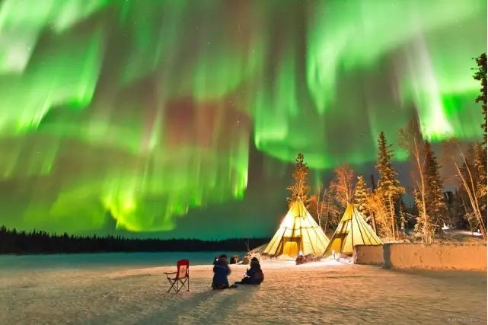
第18 章 磁力
1 带电粒子在磁场中的运动
2 霍尔效应
3 载流导线在磁场中受的磁力
4 载流线圈在磁场中受的磁力矩
5 平行载流导线间的相互作用力

Slide 2








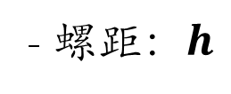

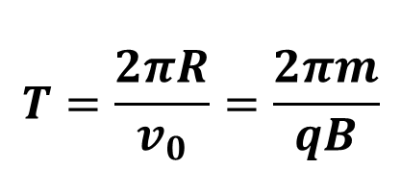
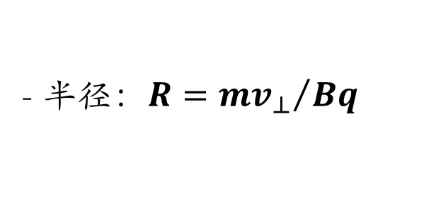
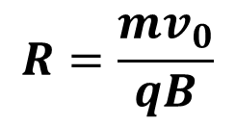

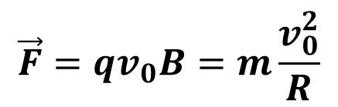


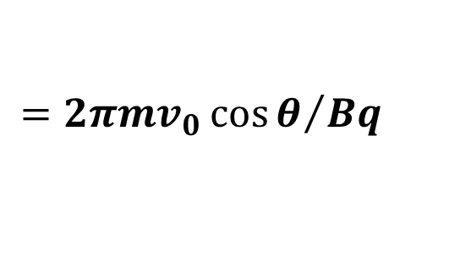
洛伦兹力
- 洛伦兹力只改变带电粒子运动方向，不会改变速度的大小
$$\vec{F}=q\vec{v}×\vec{B}$$
- 洛伦兹力不做功
运动$速度{\vec{v}}_{0}$与$\vec{B}$斜交成$$角
- 半径：$R={mv_{⊥}}/{Bq}$
运动$速度{\vec{v}}_{0}$与$\vec{B}$垂直
- 螺距：$h$
$$={2πmv_{0}\cos{θ}}/{Bq}$$
$$\vec{F}=qv_{0}B=m\frac{v_{0}^{2}}{R}$$
$${\vec{v}}_{0}$$
$$R=\frac{mv_{0}}{qB}$$
$$\vec{F}$$
$$R$$
$$T=\frac{2πR}{v_{0}}=\frac{2πm}{qB}$$

Slide 3

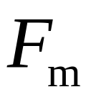






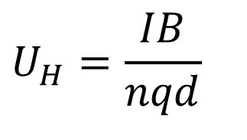

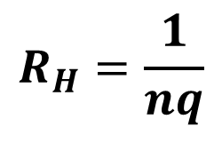
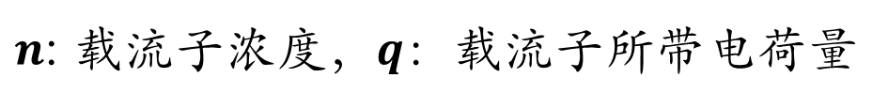
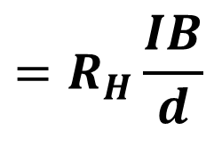
霍尔效应
$$qυB=qE_{H}$$
+ + + + +
$$U_{H}=\frac{IB}{nqd}$$
$$=R_{H}\frac{IB}{d}$$
+
I
- - - - -
$$R_{H}=\frac{1}{nq}$$
R_{H} ⎯ 霍耳系数
$n$: 载流子浓度，$q：$载流子所带电荷量

Slide 4
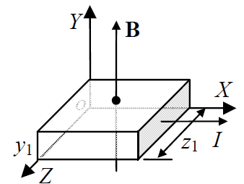
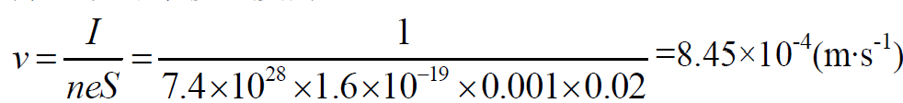
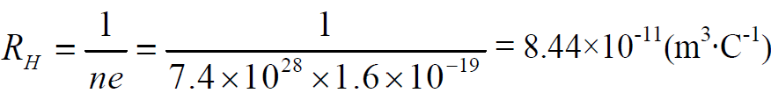
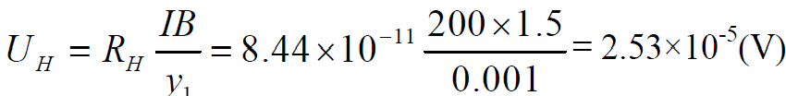
一如图所示导体，z₁ = 2cm，y₁= 1mm；置于Y 方向的均匀磁场中，B = 1.5T。设电流强度I = 200A，自由电子数n = 7.4×10²⁸ 个/m⁻³，试求：
（1）电子的漂移速度；
（2）霍尔电压为多少？
电流通过的横截面为 S = y₁z₁
电流强度为 I =nevS
得电子的漂移速度为
霍尔系数为
霍尔电压为

Slide 5






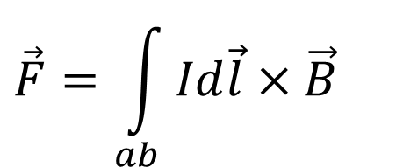






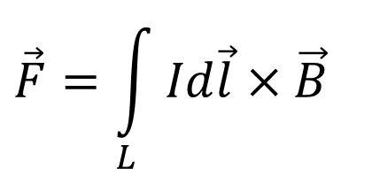
磁场对载流导线的作用
$$\vec{B}$$
$$d\vec{F}=Id\vec{l}×\vec{B}$$
安培力
$$θ$$
$$\vec{v}$$
$$S$$
$$\vec{F}=\int_{L}{Id\vec{l}×\vec{B}}$$
$$Id\vec{l}$$
- 任意平面载流导线在均匀磁场中所受的力 , 与其始点和终点相同的载流直导线所受的磁场力相同
$$y$$
$$\overset{⃑}{B}$$
$$\vec{F}=\int_{ab}{Id\vec{l}×\vec{B}}$$
$$=I\overset{→}{ab}×\vec{B}$$
$$I$$
P
$$o$$
L
$$x$$
- 闭合载流回路整体上不受力

Slide 6



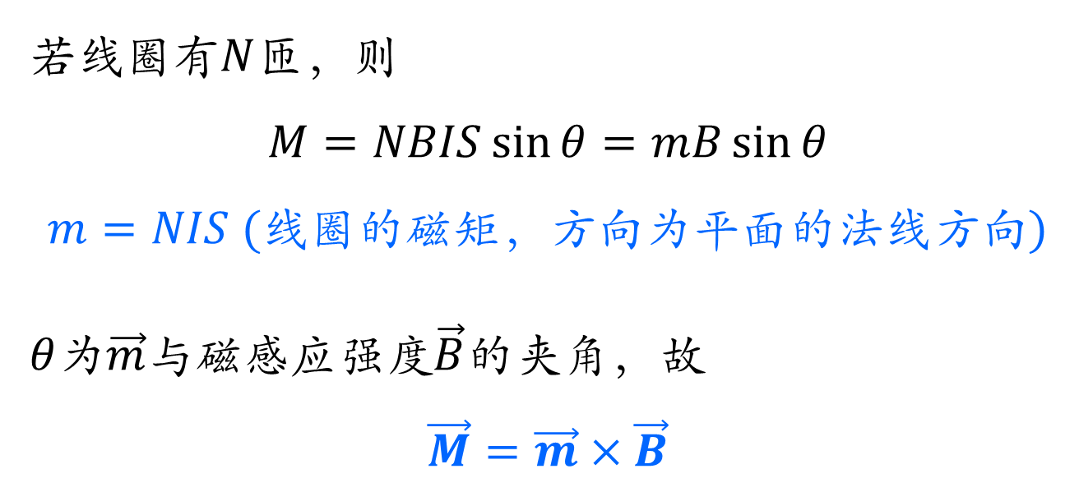





载流线圈在均匀磁场中受的磁力矩
$$M=BIS\sin{θ}$$
$${\overset{⃑}{F}}_{3}$$
P
若线圈有$N$匝，则
$$M=NBIS\sin{θ}=mB\sin{θ}$$
$$m=NIS (线圈的磁矩，方向为平面的法线方向)$$
$θ$为$\vec{m}$与磁感应强度$\vec{B}$的夹角，故
$$\vec{M}=\vec{m}×\vec{B}$$
M
$${\overset{⃑}{F}}_{2}$$
I
$$\overset{⃑}{B}$$
$$θ$$
$${\overset{⃑}{F}}_{1}$$
O
N
$${\overset{⃑}{F}}_{4}$$
$${\overset{⃑}{e}}_{n}$$
- 适用于任意形状的平面线圈，包括带电粒子沿闭合回路的运动以及带电粒子的自旋

Slide 7
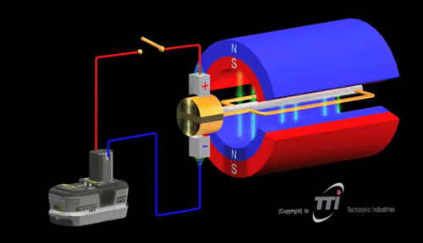
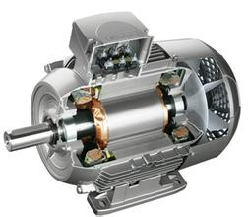
电动机
磁场对载流线圈作用力矩的规律是制成各种电动机、动圈式电表和电流计等机电设备和仪表的基本原理。

Slide 8
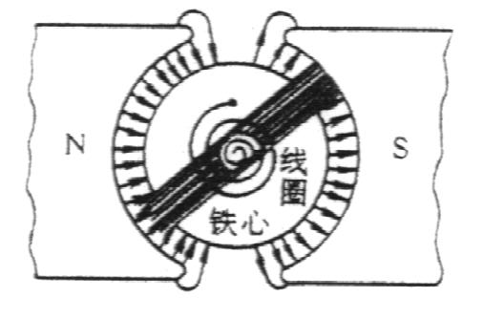
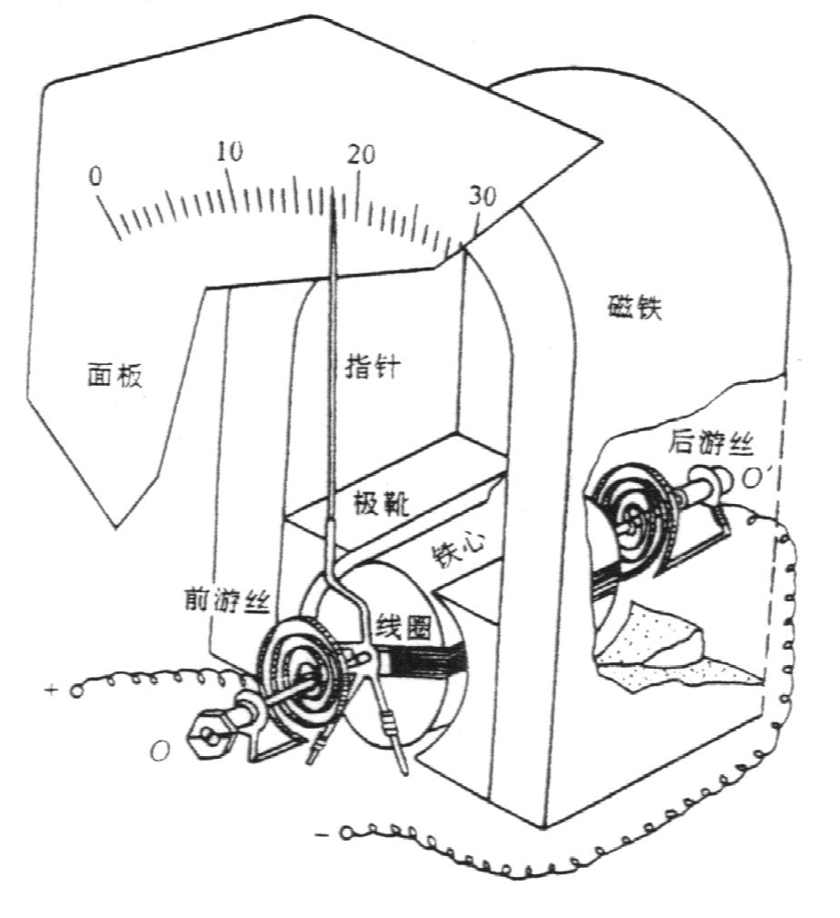
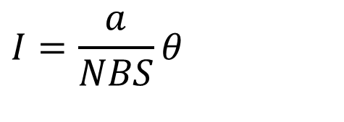


磁电式电流计
N
S
磁铁
当铜电线圈转动时，螺旋弹簧将被扭动，产生一个阻碍线圈转动的阻力矩
当磁力矩与螺旋弹簧中的阻力矩相等时，线圈停止转动
$$M^{′}=aθ$$
$$I=\frac{a}{NBS}θ$$
$$M=BNIS=aθ$$

Slide 9

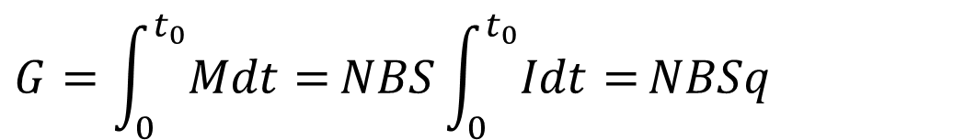
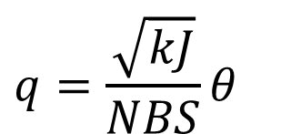
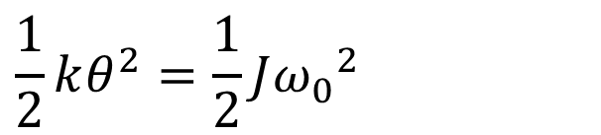
磁电式电流计 -冲击电流计
如果不是恒定电流而是一个短促的电流脉冲:
在极短的时间内，电流计的线圈将受到一个冲量矩的作用：
脉冲过后，线圈具有角速度ω₀，根据角动量定理，有
在游丝的扭转作用下减速，这一过程机械能守恒：
得：
$$G=\int_{0}^{t_{0}}{Mdt=}NBS\int_{0}^{t_{0}}{Idt=}NBSq$$
$$Jω_{0}=G$$
$$\frac{1}{2}kθ^{2}=\frac{1}{2}J{ω_{0}}^{2}$$
$$q=\frac{\sqrt{kJ}}{NBS}θ$$
从最大偏角可以得到经过的电量

Slide 10
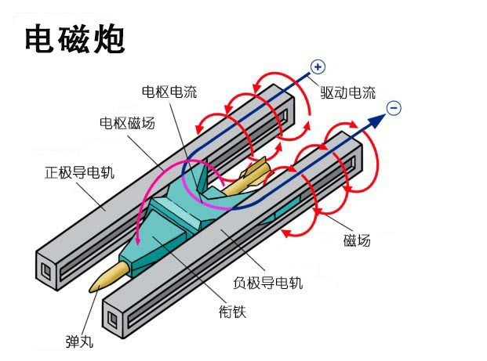
电磁轨道炮
F_{m}
导电气体
×
B
I
I∼10⁶A
在1mS内，速度可达10km/s

Slide 11
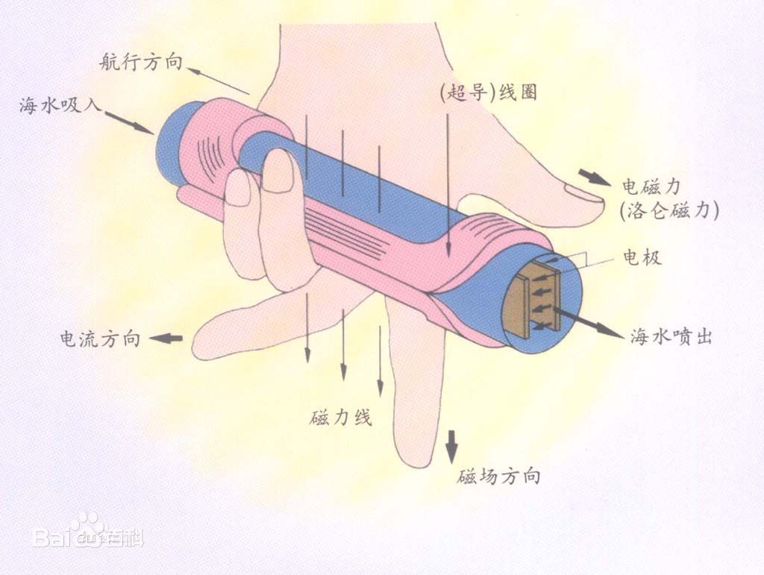
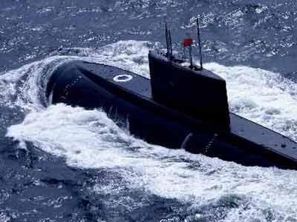
超导磁流体推进器
超导磁流体推进潜艇 “洛神”

Slide 12
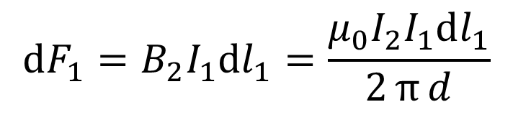








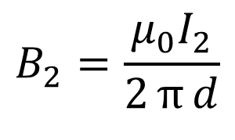
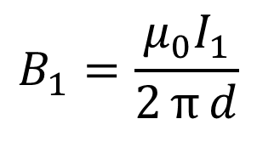

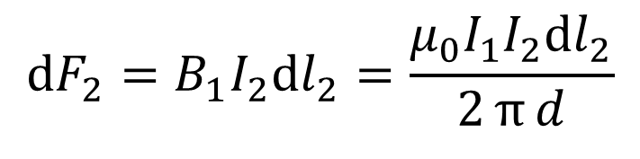


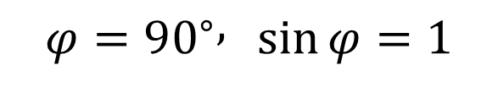

无限长平行载流直导线间的相互作用
导线上任一电流元Idl所受的力：
$$I_{1}$$
$$I_{2}$$
$$d\vec{F}=Id\vec{l}×\vec{B}$$
$$B_{1}=\frac{μ_{0}I_{1}}{2π{d}}$$
$$B_{2}=\frac{μ_{0}I_{2}}{2π{d}}$$
$$I_{1}d{\overset{⃑}{l}}_{1}$$
$$I_{2}d{\overset{⃑}{l}}_{2}$$
$$φ$$
$${\overset{⃑}{B}}_{2}$$
$${\overset{⃑}{B}}_{1}$$
$$dF_{2}=B_{1}I_{2}dl_{2}\sin{φ}$$
$$d{\overset{⃑}{F}}_{1}$$
$$d{\overset{⃑}{F}}_{2}$$
$$φ=90^{∘}\begin{matrix},\end{matrix}\sin{φ}=1$$
$$d$$
$$dF_{2}=B_{1}I_{2}dl_{2}=\frac{μ_{0}I_{1}I_{2}dl_{2}}{2π{d}}$$
- 电流同向将相互吸引；反之，相互排斥。
$$dF_{1}=B_{2}I_{1}dl_{1}=\frac{μ_{0}I_{2}I_{1}dl_{1}}{2π{d}}$$

Slide 13
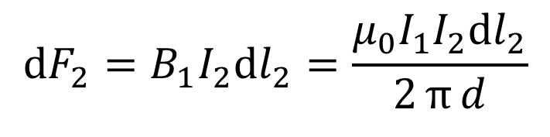
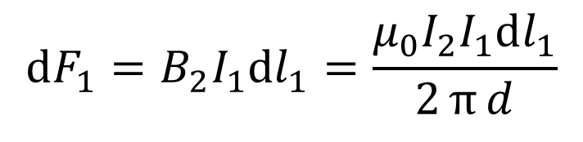
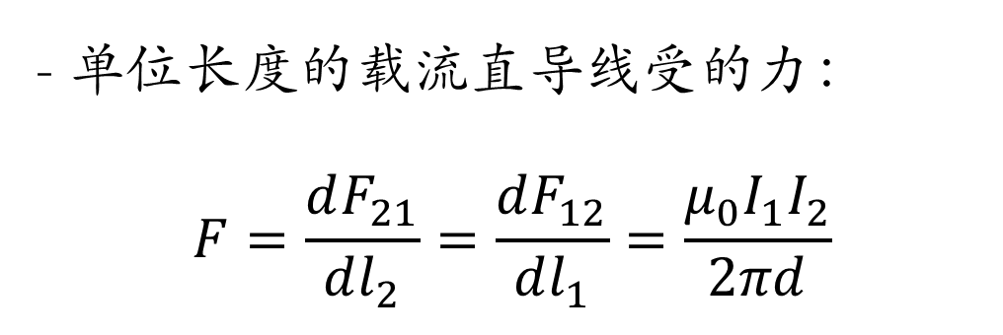
无限长平行载流直导线间的相互作用
$$dF_{2}=B_{1}I_{2}dl_{2}=\frac{μ_{0}I_{1}I_{2}dl_{2}}{2π{d}}$$
$$I_{1}$$
$$I_{2}$$
$$I_{1}d{\overset{⃑}{l}}_{1}$$
$$dF_{1}=B_{2}I_{1}dl_{1}=\frac{μ_{0}I_{2}I_{1}dl_{1}}{2π{d}}$$
$$I_{2}d{\overset{⃑}{l}}_{2}$$
$$φ$$
$${\overset{⃑}{B}}_{2}$$
$${\overset{⃑}{B}}_{1}$$
$$d{\overset{⃑}{F}}_{1}$$
$$d{\overset{⃑}{F}}_{2}$$
- 单位长度的载流直导线受的力：
$$F=\frac{dF_{21}}{dl_{2}}=\frac{dF_{12}}{dl_{1}}=\frac{μ_{0}I_{1}I_{2}}{2πd}$$
$$d$$
- 电流同向将相互吸引；反之，相互排斥。

Slide 14
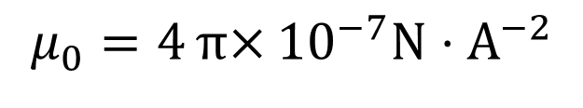

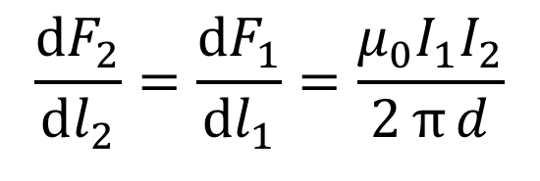



国际单位制中电流单位安培的定义
- 在真空中两平行长直导线相距 1 m ，通有大小相等、方向相同的电流，当两导线每单位长度上的吸引力为
时，规定这时的电流为 1 A （安培）。
$$I_{1}$$
$$I_{2}$$
$$I_{1}d{\overset{⃑}{l}}_{1}$$
$$2×10^{−7}N⋅m^{−1}$$
$$I_{2}d{\overset{⃑}{l}}_{2}$$
$$φ$$
$${\overset{⃑}{B}}_{2}$$
$${\overset{⃑}{B}}_{1}$$
$$d{\overset{⃑}{F}}_{1}$$
$$d{\overset{⃑}{F}}_{2}$$
可得
$$μ_{0}=4π{×}10^{−7}N⋅A^{−2}$$
$$d$$
$$=4π{×}10^{−7}H⋅m^{−1}$$
$$\frac{dF_{2}}{dl_{2}}=\frac{dF_{1}}{dl_{1}}=\frac{μ_{0}I_{1}I_{2}}{2π{d}}$$
$H$（Henry）：亨利
电量的单位：$1C=1A∙s$

Slide 15





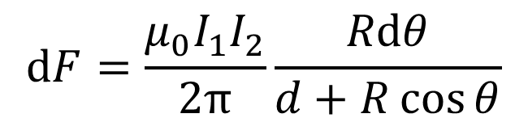










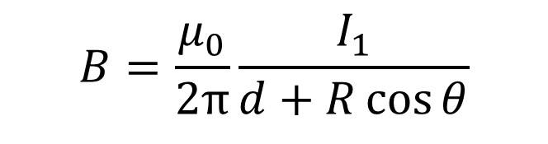

$$I_{1}$$
例半径为 载有电流 的导体圆环与电流为 的长直导线 放在同一平面内（如图）， 直导线与圆心相距为 d ，且 R < d 两者间绝缘 , 求 作用在圆电流上的磁场力。
$$R$$
$$I_{2}$$
.
$$B=\frac{μ_{0}}{2π}\frac{I_{1}}{d+R\cos{θ}}$$
$$\overset{⃑}{B}$$
$$y$$
$$d{\overset{⃑}{F}}_{y}$$
$$d\overset{⃑}{F}$$
d
$$dF=BI_{2}dl=\frac{μ_{0}I_{1}I_{2}}{2π}\frac{dl}{d+R\cos{θ}}$$
$$I_{1}$$
$$d{\overset{⃑}{F}}_{x}$$
$$dθ$$
$$I_{2}d\overset{⃑}{l}$$
$$θ$$
O
R
$$x$$
$$dl=Rdθ$$
$$I_{2}$$
$$dF=\frac{μ_{0}I_{1}I_{2}}{2π}\frac{Rdθ}{d+R\cos{θ}}$$

Slide 16
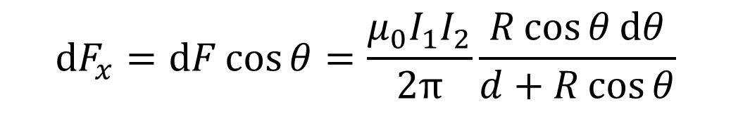
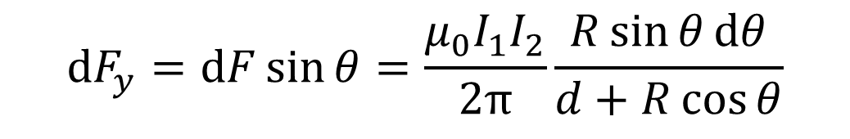
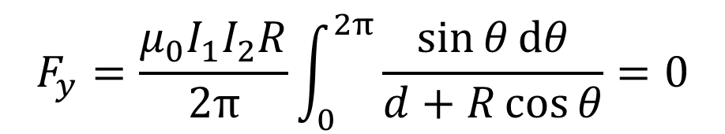
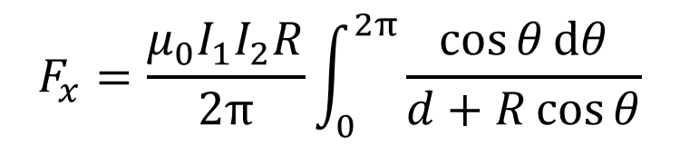
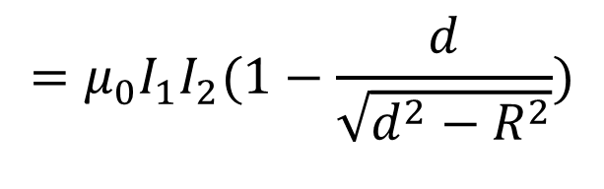
$$dF_{x}=dF\cos{θ}=\frac{μ_{0}I_{1}I_{2}}{2π}\frac{R\cos{θ}dθ}{d+R\cos{θ}}$$
$$dF_{y}=dF\sin{θ}=\frac{μ_{0}I_{1}I_{2}}{2π}\frac{R\sin{θ}dθ}{d+R\cos{θ}}$$
.
$$\overset{⃑}{B}$$
$$y$$
$$d{\overset{⃑}{F}}_{y}$$
$$d\overset{⃑}{F}$$
d
$$F_{x}=\frac{μ_{0}I_{1}I_{2}R}{2π}\int_{0}^{2π}{\frac{\cos{θ}dθ}{d+R\cos{θ}}}$$
$$I_{1}$$
$$d{\overset{⃑}{F}}_{x}$$
$$dθ$$
$$I_{2}d\overset{⃑}{l}$$
$$θ$$
$$=μ_{0}I_{1}I_{2}(1−\frac{d}{\sqrt{d^{2}−R^{2}}})$$
O
R
$$x$$
$$I_{2}$$
$$F_{y}=\frac{μ_{0}I_{1}I_{2}R}{2π}\int_{0}^{2π}{\frac{\sin{θ}dθ}{d+R\cos{θ}}}=0$$

Slide 17
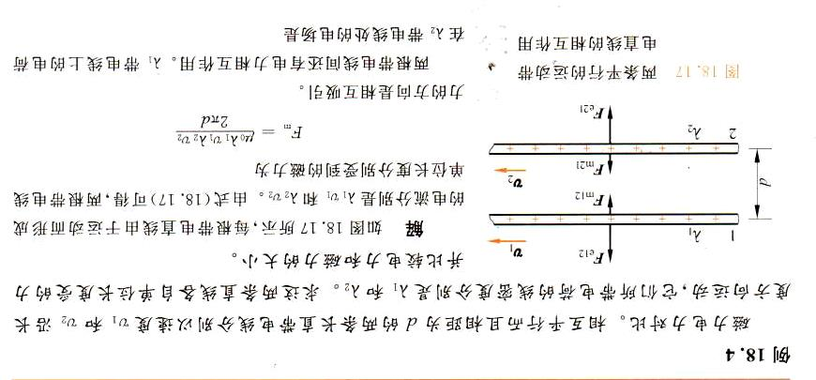
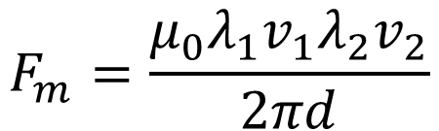
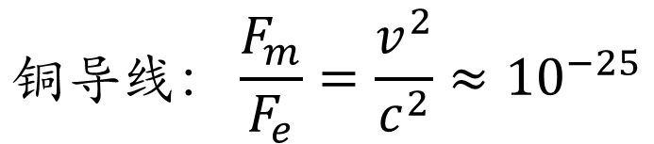



磁力电力对比
$$F_{m}=\frac{μ_{0}λ_{1}v_{1}λ_{2}v_{2}}{2πd}$$
$$E_{1}=\frac{λ_{1}}{2πε_{0}d}$$
$$F_{e}=E_{1}λ_{2}=\frac{λ_{1}λ_{2}}{2πε_{0}d}$$
$$\frac{F_{m}}{F_{e}}=ε_{0}μ_{0}v_{1}v_{2}=\frac{v_{1}v_{2}}{c^{2}}$$
$$铜导线：\frac{F_{m}}{F_{e}}=\frac{v^{2}}{c^{2}}≈{10}^{−25}$$

Slide 18
作业 ：课后习题18.2，18.14，18.22，18.26
18，19章作业一起提交

Slide 19




无源场/有旋场
磁场：
$$∯_{S}{\vec{B}∙d\vec{S}}=0$$
- 高斯定律
- 安培环路定理
电流（运动电荷）或变化电场产生磁场
$$\oint_{l}{\vec{B}}∙d\vec{l}$$
$$=μ_{0}\iint{(J_{c}+ε_{0}\frac{d}{dt}\vec{E})∙d\vec{S}}$$
$=μ_{0}$ ($I_{c}+I_{d})$
磁场与物质的相互作用？

Slide 20



第19 章 磁介质
1 磁介质对磁场的影响
2 原子的磁矩
3 磁介质的磁化
4 H的环路定理
5 铁磁质
6 简单磁路

Slide 21



磁介质
能和磁场发生相互作用的物质

Slide 22








磁介质
$$\vec{B}=μ_{r}{\vec{B}}_{0}={\vec{B}}_{0}+{\vec{B}}^{′}$$
$$μ_{r}$$
相对磁导率
$$χ_{m}=μ_{r}−1$$
磁化率
$$\overset{⃑}{B}>{\overset{⃑}{B}}_{0}$$
顺磁质
抗磁质
$$\overset{⃑}{B}<{\overset{⃑}{B}}_{0}$$
>>
$$\overset{⃑}{B}>>{\overset{⃑}{B}}_{0}$$
铁磁质

Slide 23








抗磁质（汞、铜、铋）
顺磁质（锰、铬、铂）
铁磁质（铁、钴、镍、钆及合金，铁氧体）
$$μ_{r}>>1$$
且与B₀有关
纯铁
$$5×10^{3}$$
硅钢
$$7×10^{2}$$
1778年布鲁格曼斯 (A. Brugmans) 发现铋金属被磁极排斥
硫酸铬钾
铁镍合金
$$1×10^{5}$$
$$μ_{r}=1+1.65×10^{−5}>1$$
$$μ_{r}=1−1.0×10^{−5}<1$$
不同磁性的起源？

Slide 24

磁介质的微观结构
实验发现粒子一般有磁矩
原子磁矩 = 核磁矩 + 电子轨道磁矩+ 电子自旋磁矩

Slide 25






电子的轨道磁矩
$$I=e⋅\frac{v}{2πr}$$
电子的轨道运动电流
$$m=\frac{ev}{2πr}⋅πr^{2}=\frac{evr}{2}$$
轨道磁矩
电子轨道运动的角动量
$$L=m_{e}vr$$
$$\vec{m}=−\frac{e}{2m_{e}}\vec{L}$$
电子轨道磁矩与轨道角动量的关系：
量子理论：$L=mℏ (m=0,1,2⋯)$

Slide 26






电子的自旋磁矩
电子内禀自旋角动量：$s=\frac{ℏ}{2}$
$$m_{B}=\frac{e}{m_{e}}s=\frac{e}{2m_{e}}ℏ=9.27×{10}^{−24}J/T$$
内禀自旋磁矩：
玻尔磁子
原子核的磁矩
原子核的自旋磁矩
$$\vec{m}=g\frac{e}{2m_{p}}\vec{I}$$
为核的自旋角动量，
因子g由原子核决定
核磁子
玻尔磁子
核磁矩远小于电子磁矩

Slide 27


分子磁矩和分子电流
电子轨道磁矩
等效
电子自旋磁矩
分子磁矩 m_{分}
分子电流 i_{分}
原子核的磁矩
安培的分子电流模型
I
- 分子电流与导体中导电的传导电流是有区别的

Slide 28



磁介质的磁化
- 顺磁介质
原子具有固有磁矩
固有磁矩趋向外磁场方向
$${\vec{j}}^{′}$$
$${\vec{B}}_{0}$$
$$Δ\vec{B}$$
表面出现束缚(磁化)电流 → 加强磁场

Slide 29




磁介质的磁化
- 抗磁介质
分子固有磁矩(电子轨道、自旋磁矩的矢量和）为零
电子磁矩在外磁场力矩作用下进动产生和外磁场反向的感生磁矩 ${∆\vec{m}}_{分子}$
出现反向的表面束缚电流→减弱磁场
$${\vec{j}}^{′}$$
$${\vec{B}}_{0}$$
$$−Δ\vec{B}$$

Slide 30


感生磁矩
顺磁介质也有抗磁性
感生磁矩的方向总和外加磁场方向相反

Slide 31


磁介质的磁化
磁化强度：
磁化介质内，单位体积内分子磁矩的矢量和。单位：$A/m$
$$\vec{M}=\frac{\sum{{\vec{m}}_{分子}}+\sum{{∆\vec{m}}_{分子}}}{∆V}$$
$$=\frac{\sum{{\vec{m}}_{i}}}{∆V}$$
- ΔV 表示物体小体积微元,它在宏观上小,但其中仍包含大量的磁介质分子。
- 磁介质中各处M 相同,称为均匀磁化。

